Slide 1

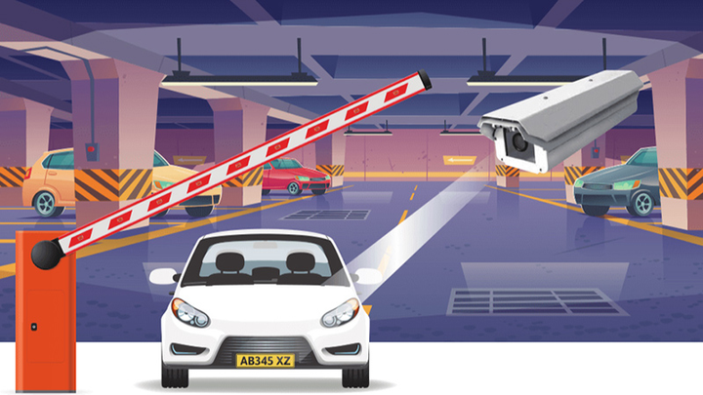
GIẢI PHÁP PHẦN MỀM NHẬN DIỆN BIỂN SỐ XE
ANPR
1
VIET ANPR
Giải pháp Đọc biển xe dừng
2
TRACKING ANPR
Giải pháp Đọc biển số xe không dừng
ANPR (Automatic Number Plate Recognition) là nhóm phần mềm cung cấp giải pháp nhận diện (đọc) biển số xe từ ảnh, camera quay liên tục,...để lưu trữ thông tin và xử lý theo nhu cầu. VD: xác định lượt xe ra vào, tìm kiếm xe, tính phí dịch vụ bãi xe,…
3
SMART ANPR
Giải pháp kết hợp tính năng ưu việt của VIET ANPR & TRACKING ANPR

Slide 2

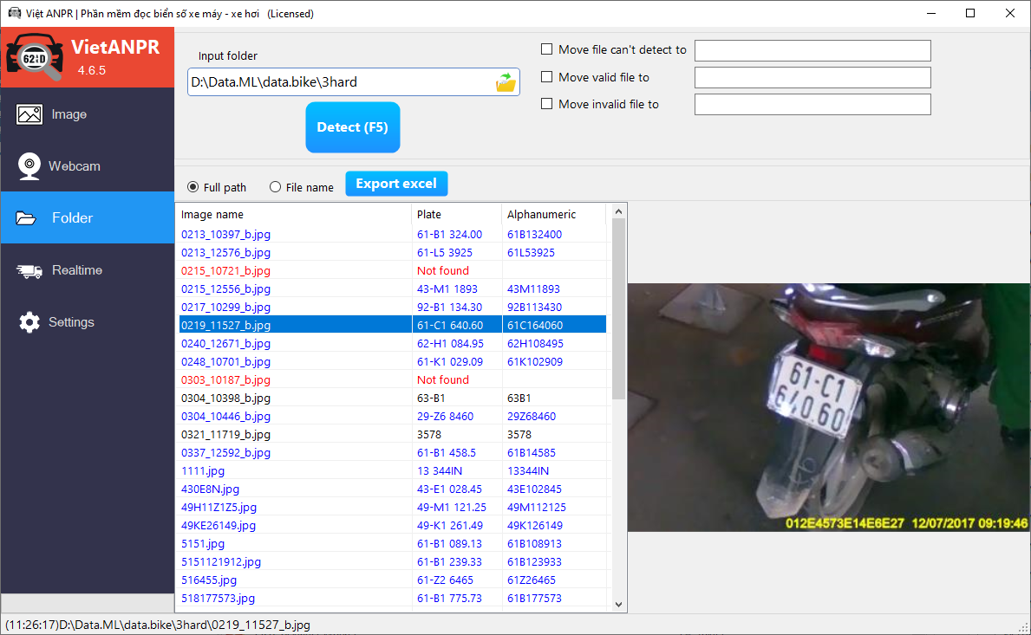
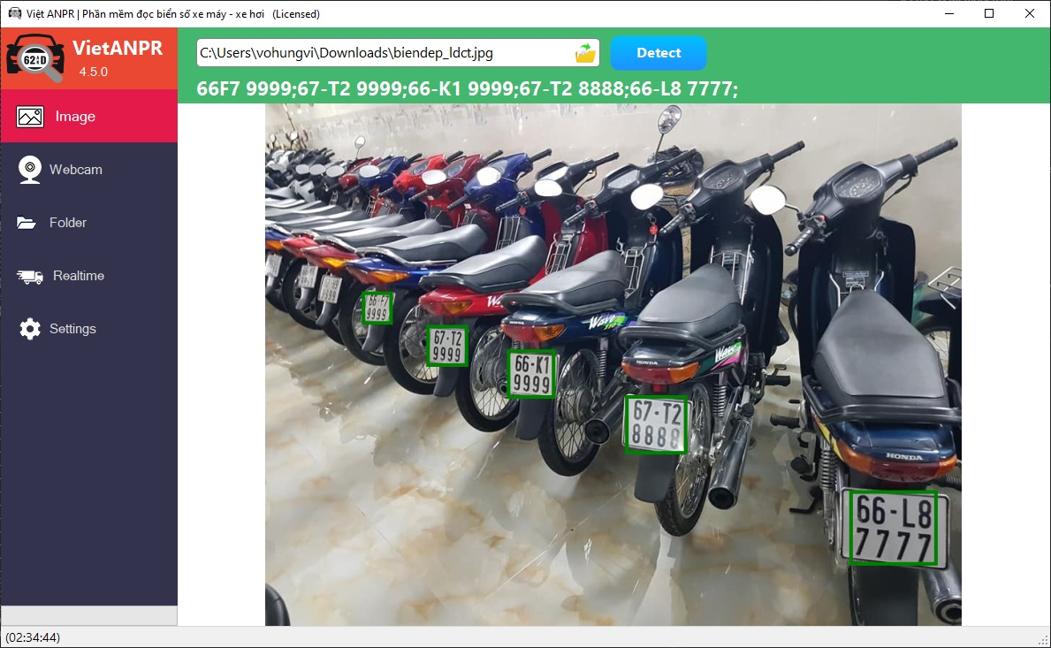
NHÓM PHẦN MỀM ĐỌC BIỂN SỐ XE
VIET ANPR
Ứng dụng:
  Phần mềm giữ xe, cổng kiểm soát
  Phần mềm mở cổng tự động bằng nhận diện biển số
  Phần mềm quản lý xe ra vào bằng nhận diện biển số
Tính năng và ưu điểm
  Đọc được tất cả các loại biển số xe Việt Nam
  Độ chính xác cao: 98%
  Nhanh và nhẹ: Chạy trên các dòng CPU phổ biến, HD 720p
  Dễ dàng tích hợp: Hỗ trợ nhiều định dạng ảnh

Slide 3
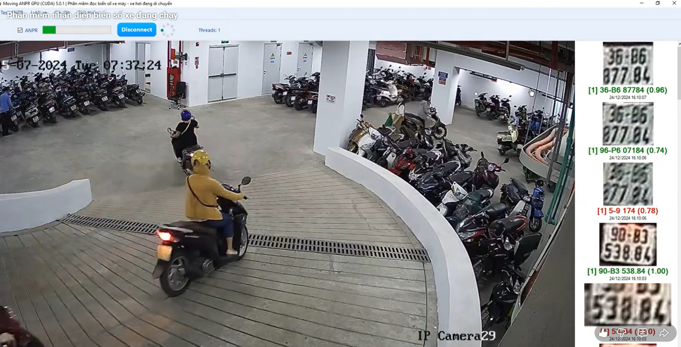


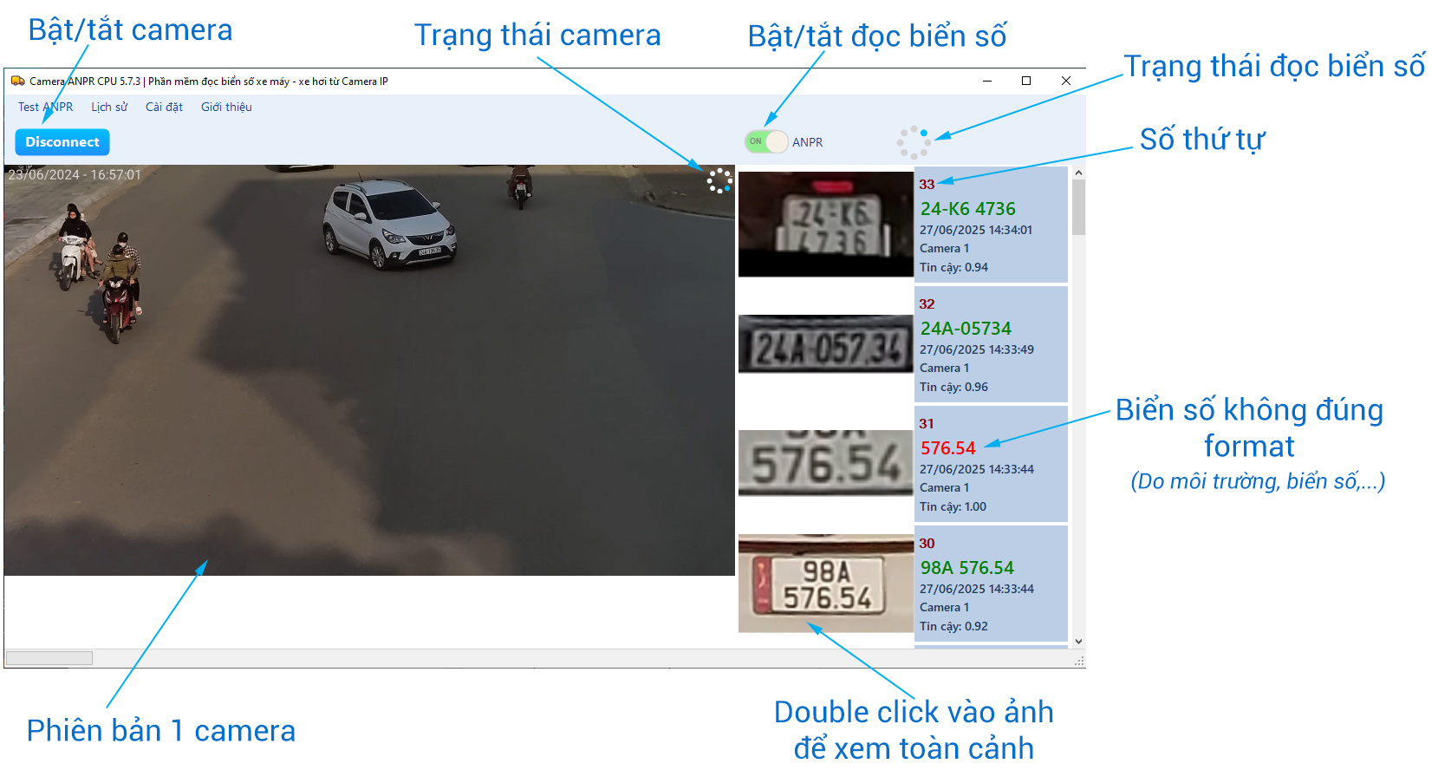

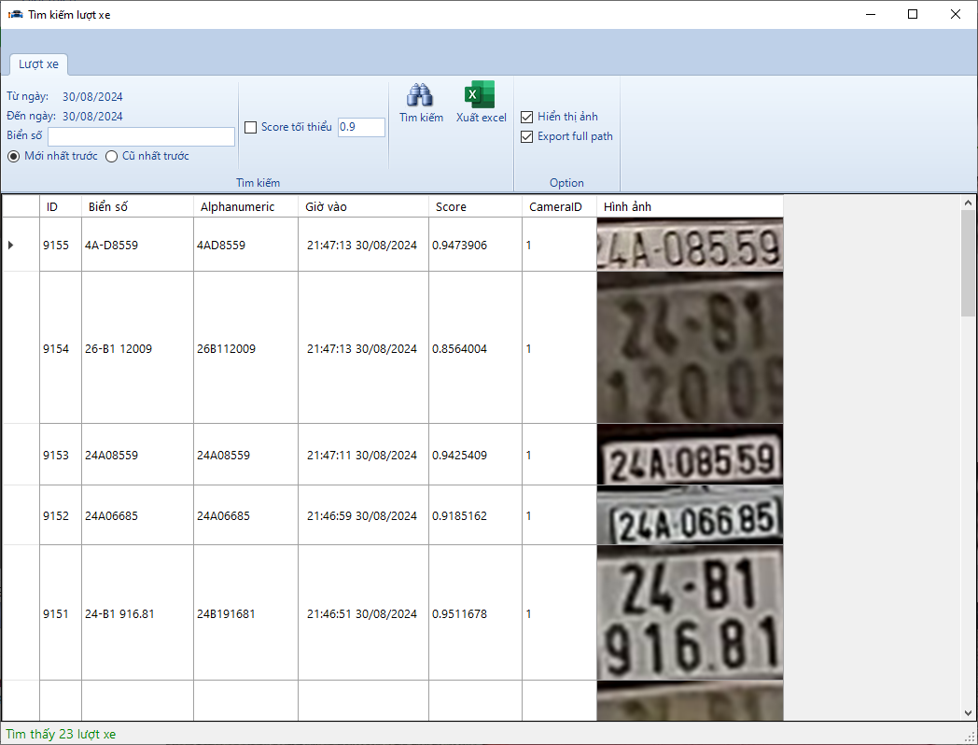
NHÓM PHẦN MỀM ĐỌC BIỂN SỐ XE
Our Services
TRACKING ANPR
Đếm lưu lượng xe, ghi nhận biển sổ xe, quản lý thông tin cư dân tòa nhà
Đếm lưu lượng xe và nhận diện biển sổ xe trên đường
Tracking ANPR có chức năng nhận diện biển số xe từ video quay liên tục từ Camera IP. Đây là giải pháp tối ưu khi cần ghi nhận biển số xe ra vào mà xe không cần dừng lại.
Ứng dụng trong nhiều trường hợp: Ghi nhận biển số xe của kẻ gian, đếm lưu lượng xe trên đường, đếm số lượng xe đang trong bãi, tự động mở barrier với xe nội bộ,...

Slide 4
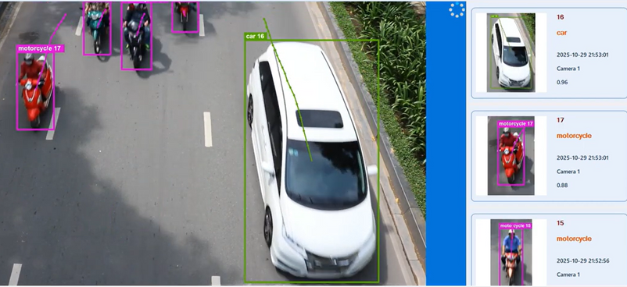
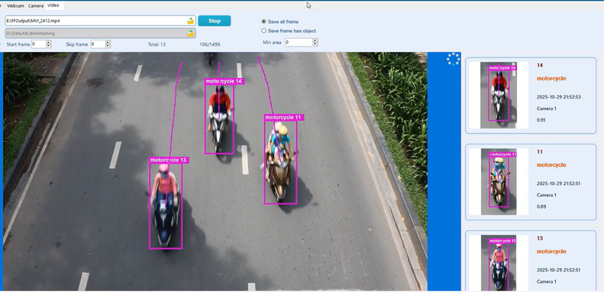
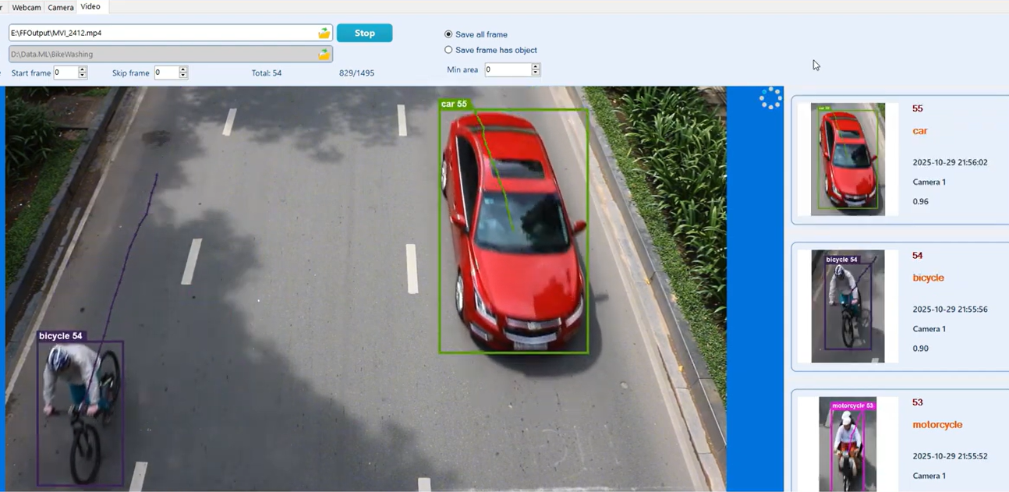
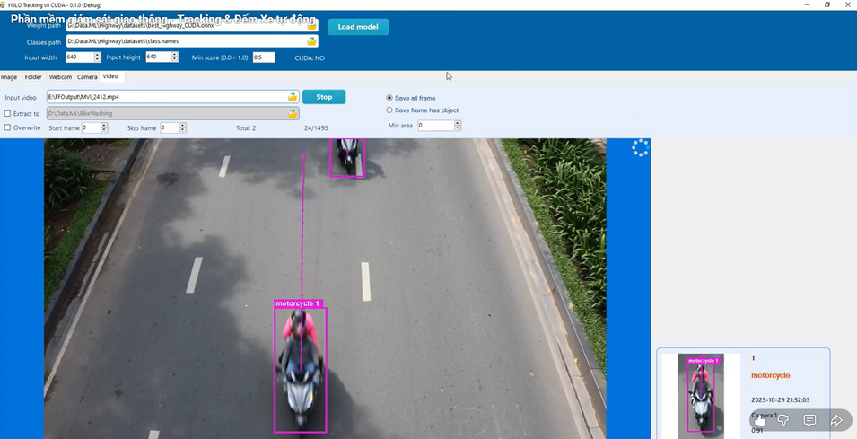
SMART ANPR
GIẢI PHÁP KẾT HỢP TÍNH NĂNG ƯU VIỆT CỦA VIET ANPR & TRACKING ANPR
Smart ANPR ứng dụng trong giám sát giao thông - Tracking & Đếm Xe tự động liên tục, thêm tích hợp Camera nhận diện biển số xe
  Phân biệt các loại phương tiện: xe máy, xe hơi, xe tải, xe đạp, xe containter, người đi bộ
  Chụp và lưu hình ảnh của từng phương tiện khi đi qua vùng ROI
  Xuất dữ liệu Excel cho việc phân tích lưu lượng.
NHẬN DIỆN XE HƠI
NHẬN DIỆN CÙNG LÚC NHIỀU LƯỢT XE
ĐẾM SỐ LƯỢNG XE
NHẬN DIỆN XE MÁY

Slide 5
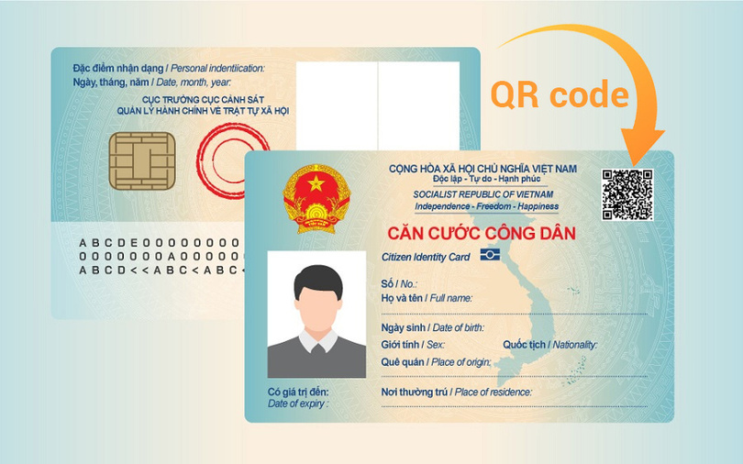
GIẢI PHÁP ĐỌC THÔNG TIN TỪ CARD, CHIP
NHẬN DIỆN KÝ TỰ OCR
Phần mềm ID chip đọc thông tin từ chip NFC
1
PHẦN MỀM ĐỌC
CĂN CƯỚC CÔNG DÂN
Phần mềm CitizenID Scanner đọc thông tin từ QR code
2
Phần mềm CitizenID Recognition
nhận diện ký tự (OCR)
3

Slide 6
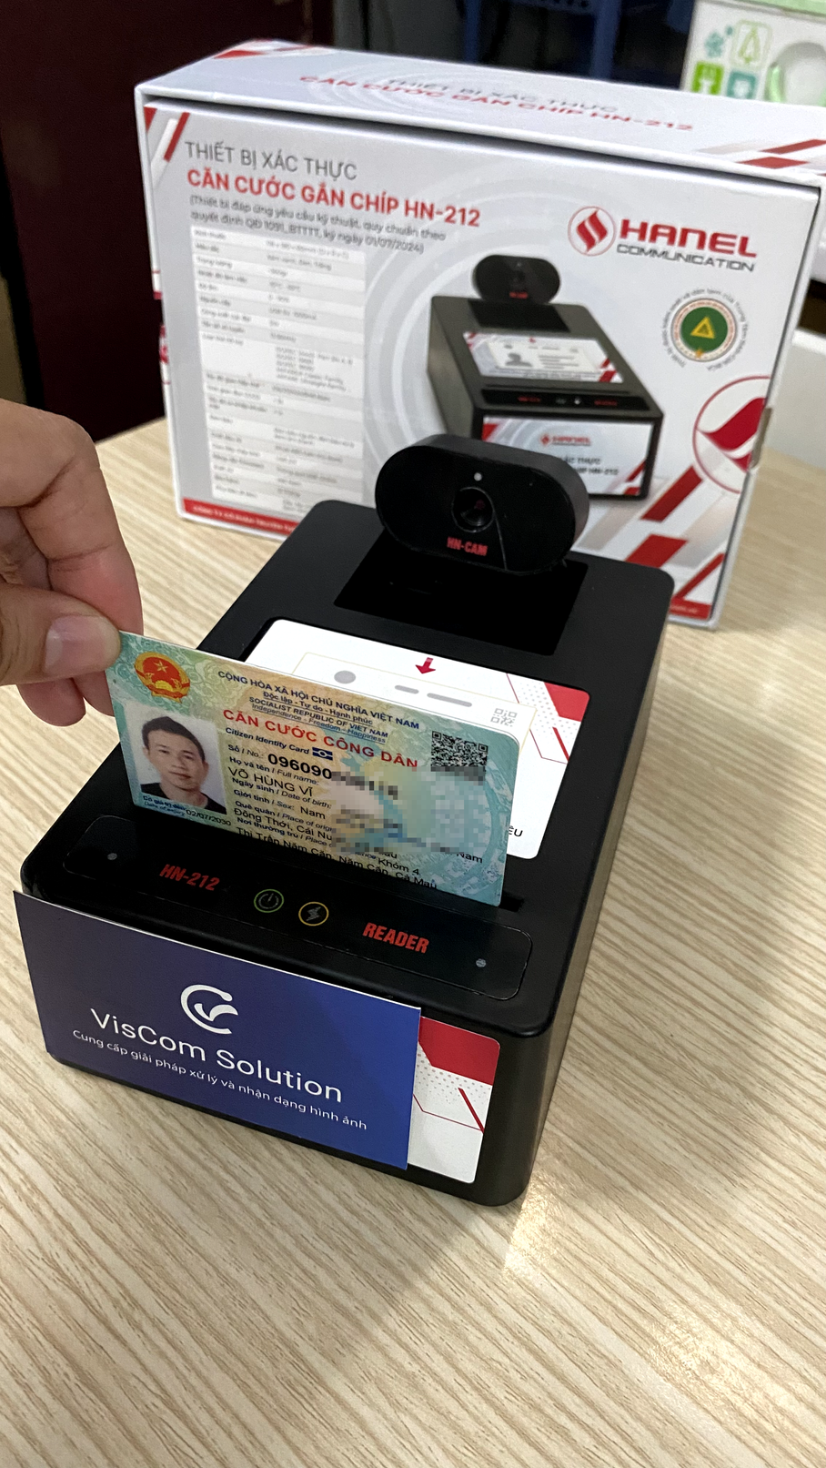
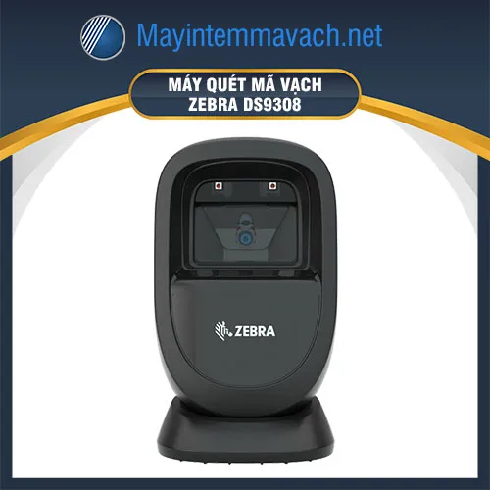
THIẾT BỊ ĐẦU ĐỌC CĂN CƯỚC CÔNG DÂN
HN - 212 ĐỌC CHIP NFC
ZEBRA MÁY QUÉT MÃ QR CODE

Slide 7


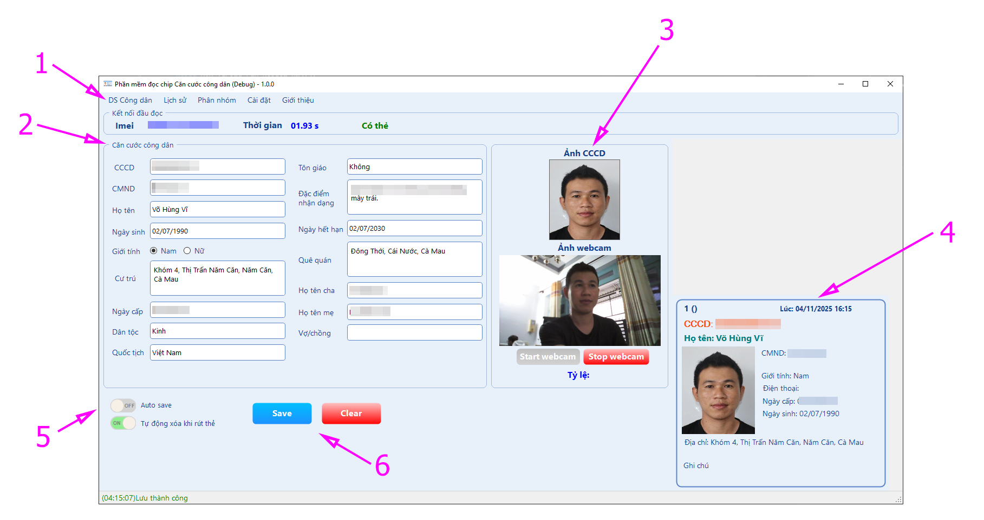
viscomsolution.com
TÍNH NĂNG PHẦN MỀM ĐỌC CĂN CƯỚC CÔNG DÂN
Với năng lực tự chủ công nghệ VisCom Solution sẵn sàng đáp ứng những yêu cầu mới, tùy chỉnh phần mềm theo sát nhu cầu thực tế sử dụng.
Một số ứng dụng của phần mềm: quản lý người ra vào tòa nhà, cơ quan, nhà máy; tuyển dụng nhân sự số lượng lớn...
TÍNH NĂNG CƠ BẢN
  Tìm kiếm theo số CCCD, CMND, họ tên, số điện thoại
  Xuất Excel kết quả tìm kiếm
  Đọc chip NFC/ mã QR Code
  Chụp ảnh mặt trước/sau
  Hiển thị ảnh khuôn mặt trong chip
  Lưu và tìm kiếm danh sách công dân
  Lưu và tìm kiếm lịch sử
  So sánh khuôn mặt (giữa ảnh chụp thực tế và ảnh trong chip từ 70% trở lên là giống)
  Chỉnh sửa giao diện theo yêu cầu (VD thêm ký tên ứng viên, cảnh báo tuổi lao động, Blacklist,...)

